Slide 1
ESCUELA NORMAL DE EDUCACION PREESCOLAR
Licenciatura en educación preescolar
Ciclo escolar 2020 – 2021
Optativa: Producción narrativos y académicos
“El cuento de patito feo”
Maestra: Marnele Muzquiz Flores
Briseida Guadalupe Medrano Gallegos #11
Sexto semestre sección A
Competencias:
Aplica sistemáticamente las etapas del proceso de escritura de diversos textos narrativos y/o académicos, así como las estrategias discursivas y las herramientas metologicas de cada tipo de documento.
Elabora escrituras de apego a los géneros y recomendando técnicas difundirlos en las comunidades educativas
14 de Abril del 2021
Saltillo, Coahuila

Slide 2
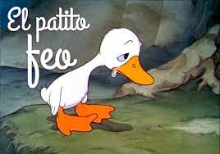
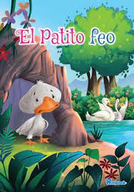
El cuento del patito feo
Me impacto mucho este cuento, cuando estaba pequeña por que a mi no me gusta que hagan menos a alguien y me encantan los animales, me imaginaba lo que sentía el pequeño patito, también fue una reflexión muy buena ya que en esos tiempos estaba pasando por un mal momento y me di cuenta que siempre vendrá algo bueno, que tenemos que tratar bien a las personas por que uno no sabe cuando puede tener su trasformación personal.
También me gustaba por que tenia una maestra que lo contaba muy bien que todos mis compañeros quedaban tranquilos al estarlo escuchando.
Así mismo por que fue mi primer cuento que observe en el jardín de niños, me daba mucha curiosidad las imágenes y veía al patito triste y no sabia por que, en ese momento se lo lleve a la maestra y fue como lo contara ante mis compañeros.

